Slide 1

SESIUNEA 3:
LUCRUL CU API-URI ȘI ASYNC

Slide 2

AGENDĂ
● Ce este un Agent AI?
● Arhitectura unei aplicații bazate pe agenți
● Conversation Context
● System Prompts
● Tool Calling
● Model Context Protocol (MCP)
● LangGraph
● Hands-on: Construirea unui Agent AI local folosind Ollamaa
www.digitalstack.ro

Slide 3
Ce este un Agent AI?
Un Agent AI este o aplicație care folosește un model de limbaj pentru a rezolva sarcini și a interacționa cu alte componente software.
Spre deosebire de un chatbot simplu, un agent poate:
păstra contextul conversației;
utiliza tool-uri externe;
lua decizii;
executa acțiuni
Un agent este mai mult decât un model. Este un sistem construit în jurul modelului..
www.digitalstack.ro

Slide 4
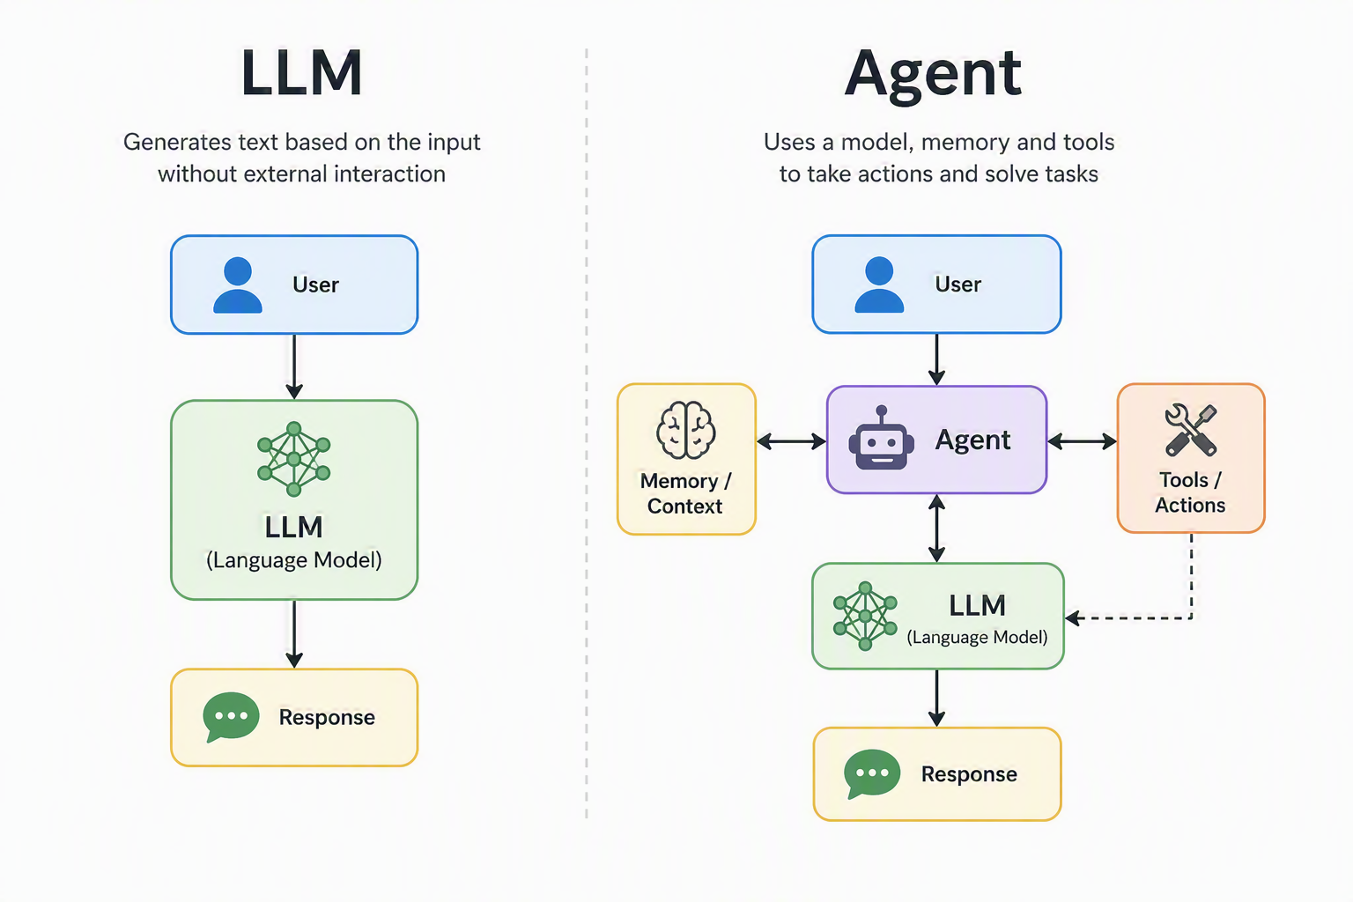
LLM vs Agent
www.digitalstack.ro

Slide 5
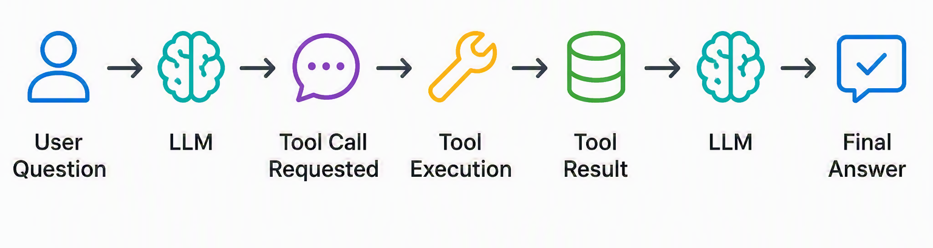
Conversation Context, System Prompts & Tool Calling
Conversation Context
istoricul conversației;
oferă memorie agentului;
trimis la fiecare request.
System Prompt
definește personalitatea agentului;
stabilește reguli și restricții;
influențează toate răspunsurile.
Tool Calling
www.digitalstack.ro

Slide 6
Specification Driven Development
Înainte de implementare definim:
responsabilitățile;
interfețele;
contractele;
fluxurile aplicației.
Avantaje
cod mai clar;
extensibilitate;
testare mai simplă.
www.digitalstack.ro

Slide 7
Framework Architecture
Separăm aplicația în componente independente.
Avantaje:
cod mai organizat;
mentenanță mai ușoară;
reutilizare mai bună.
Caracteristicile unui cod înainte de review
Correctness
Robustness
Scalability
Clarity
www.digitalstack.ro

Slide 8
Ce este MCP?
MCP (Model Context Protocol) este un standard pentru integrarea tool-urilor cu modele AI.
Permite:
descrierea tool-urilor;
descoperirea tool-urilor;
apelarea tool-urilor;
schimbul standardizat de informații.
MCP standardizează modul în care agenții comunică cu tool-urile.
www.digitalstack.ro

Slide 9
Ce este LangGraph?
LangGraph este un framework pentru construirea agenților AI.
Modelează fluxul aplicației ca un graf.
Concepte importante:
Node
Edge
State
www.digitalstack.ro

Slide 10
Ce este programarea asincronă
Programarea asincronă permite inițierea mai multor operații fără a aștepta finalizarea fiecăreia înainte de a continua.
În loc să blocăm execuția: Request -> Wait -> Request -> Wait -> Request -> Wait
Putem continua cu alte operații cât timp așteptăm răspunsurile
Beneficiu principal:
Utilizarea mai eficientă a timpului de așteptare.
www.digitalstack.ro

Slide 11
AsyncIO
AsyncIO este framework-ul standard din Python pentru programare asincronă.
Concepte importante:
event loop;
coroutines;
async;
await;
task-uri concurente.
AsyncIO nu înseamnă:
multi-threading;
multi-processing;
utilizarea mai multor CPU-uri.
AsyncIO este optim pentru operații de tip I/O.
www.digitalstack.ro

Slide 12
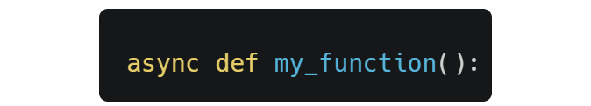
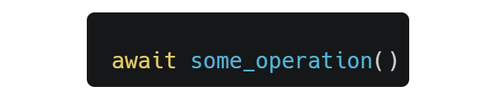
Async și Await
Două cuvinte cheie stau la baza programării asincrone.
Definește o funcție asincronă
suspendă execuția până la finalizarea operației curente.
Async definește o operație asincronă, iar await așteaptă rezultatul ei.
www.digitalstack.ro

Slide 13
Requests vs HTTPX
Requests:
simplu;
foarte popular;
sincron.
HTTPX:
API asemănător cu Requests;
suport sincron și asincron;
integrare excelentă cu AsyncIO.
Requests → aplicații simple
HTTPX → aplicații asincrone
www.digitalstack.ro

Slide 14
Concurență cu Async
Mai multe apeluri pot fi executate simultan folosind mecanismele oferite de AsyncIO.
Request 1
Request 2
Running Together
Request 3
Rezultatele sunt colectate după finalizarea tuturor operațiilor.
Beneficii:
timp total mai mic;
throughput mai mare;
utilizare eficientă a rețelei.
www.digitalstack.ro

Slide 15
Ollama Cheat Sheet
Instalare
Windows
Descărcați installer-ul: https://ollama.com/download
Rulați installer-ul și urmați pașii din wizard.
Linux
>>> curl -fsSL https://ollama.com/install.sh | sh
Verificare instalare
>>> ollama –version
Descărcare model
>>> ollama pull qwen3:1.7b
Vizualizare modele instalate
>>> ollama list
Ștergere model
>>> ollama rm qwen3:1.7b
Pornire server Ollama
Ollama pornește automat serviciul local. Endpoint implicit:
http://localhost:11434
Test API
>>> curl http://localhost:11434/api/generate -d "{\"model\":\"qwen3:1.7b\",\"prompt\":\"Say hello\",\"stream\":false}"
www.digitalstack.ro

Slide 16
Recommended Models
Model | Dimensiune | RAM recomandat | Viteză | Calitate | Recomandare
qwen3:0.6b | ~0.5 GB | 4+ GB | Foarte rapid | Basic | Ideal pentru laborator
qwen3:1.7b | ~1.4 GB | 8+ GB | Rapid | Bun | Recomandat pentru majoritatea participanților
qwen3:4b | ~2.5-3 GB | 8-16 GB | Mediu | Foarte bun | Pentru laptopuri mai puternice
qwen3:8b | ~5 GB | 16+ GB | Mai lent | Excelent | Nu este recomandat pentru workshop
llama3.2:3b | ~2 GB | 8+ GB | Rapid | Bun | Alternativă foarte populară
www.digitalstack.ro

Slide 17
Exercițiul 1 – Rularea unui Model Local
a. Instalați Ollama și descărcați un model local de tip Qwen3.
Porniți modelul în mod interactiv și inițiați o conversație simplă.
Verificați că modelul poate primi un prompt și genera un răspuns. Testați comportamentul acestuia folosind cel puțin trei întrebări diferite.
b. Configurați Ollama astfel încât modelul să poată fi accesat prin intermediul API-ului local expus pe mașina voastră.
Verificați că endpoint-ul local răspunde corect la cereri și returnează răspunsuri generate de model.
La finalul exercițiului trebuie să puteți confirma că modelul rulează local și poate fi accesat programatic dintr-o aplicație Python.
www.digitalstack.ro

Slide 18
Exercițiul 2 – Primul Agent Conversațional
Accesați fișierul config.py și completați valorile necesare pentru conectarea la modelul local.
Configurația trebuie să conțină:
numele modelului utilizat;
system prompt-ul agentului.
Hint: Modelul și promptul nu trebuie hardcodate în restul aplicației.
b. Accesați fișierul conversation_context.py și implementați metodele necesare pentru:
adăugarea unui mesaj;
generarea system prompt-ului
returnarea istoricului conversației.
Hint: Toate mesajele trebuie păstrate într-o listă și vor fi transmise ulterior modelului.
c. Definiți un system prompt care stabilește comportamentul și rolul agentului.
Definiți personalitatea și tiparele modelului bazat pe atribuirile făcute în laborator.
După configurarea prompt-ului, verificați că răspunsurile modelului reflectă rolul ales.
Hint: System prompt-ul trebuie încărcat o singură dată la inițializarea unei conversații noi.
www.digitalstack.ro

Slide 19
Exercițiul 3 – Primul Tool al Agentului
Utilizând scheletul de cod primit, completați implementarea funcției lucky_number() din fișierul tools/lucky_number_tool.py. Funcția trebuie să calculeze un număr norocos pe baza datei curente și a datei de naștere primite ca argument, conform regulii descrise în comentariile existente.
După implementarea funcției, accesați fișierul tools/tools.py, importați tool-ul creat și înregistrați-l în lista globală de tool-uri a aplicației.
La finalul exercițiului, porniți agentul și verificați că acesta poate utiliza tool-ul atunci când utilizatorul solicită generarea unui număr norocos.
www.digitalstack.ro

Slide 20
office@digitalstack.ro www.digitalstack.ro

